Slide 1
CITYTHINKING:
PROPUESTAS CREATIVAS PARA LA CIUDAD
Fremdsprachige Matinee:
José María de Cárdenas
Eddea
Agustin Piferrer Gallego
Gastgeber
Beginn: 10:30 Uhr
KEPLER SALON
www.kepler-salon.at/kommunikation

Slide 2
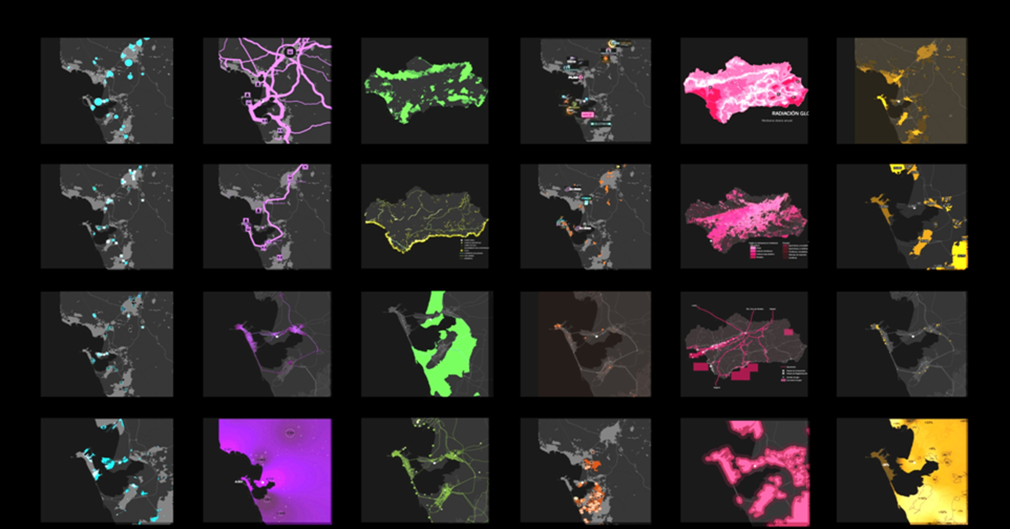

CITYTHINKING. Propuestas creativas para la ciudad
Kepler Salon. Linz
Mayo 2011

Slide 3
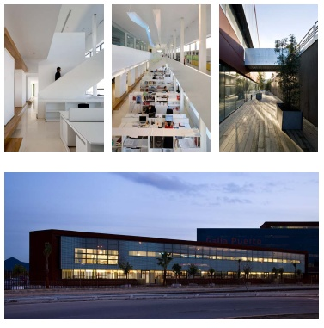

Slide 4
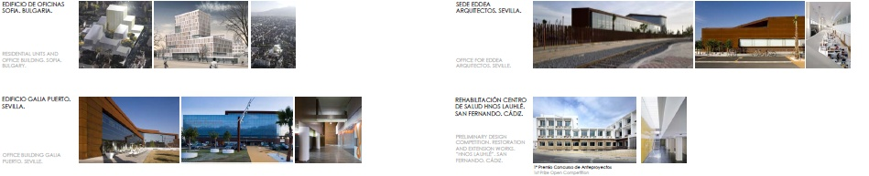
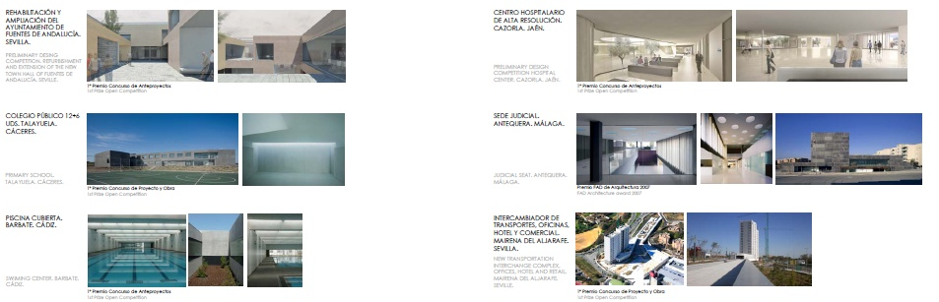

Slide 5
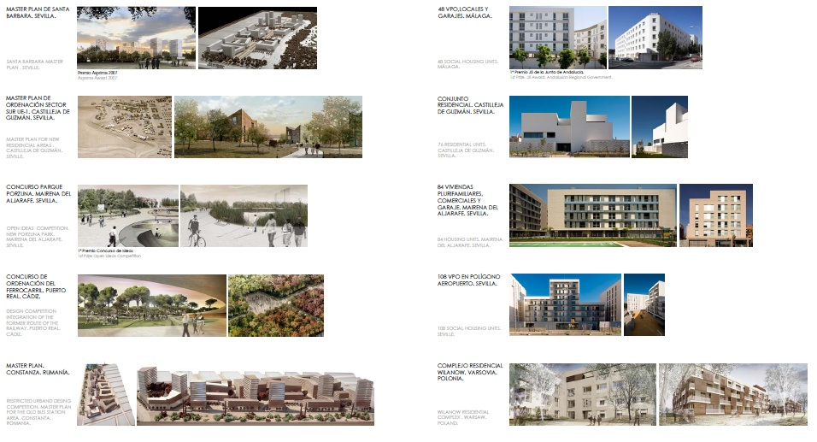

Slide 6
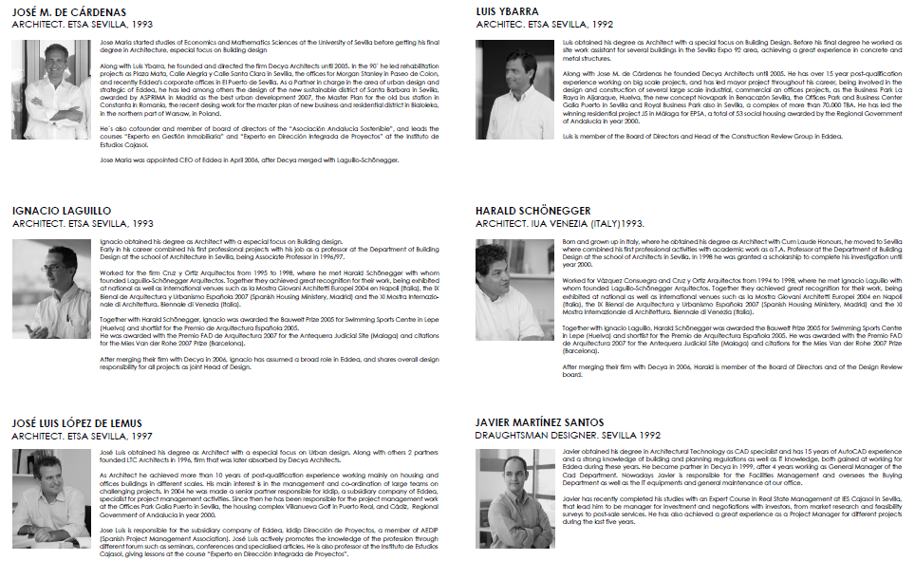

Slide 7
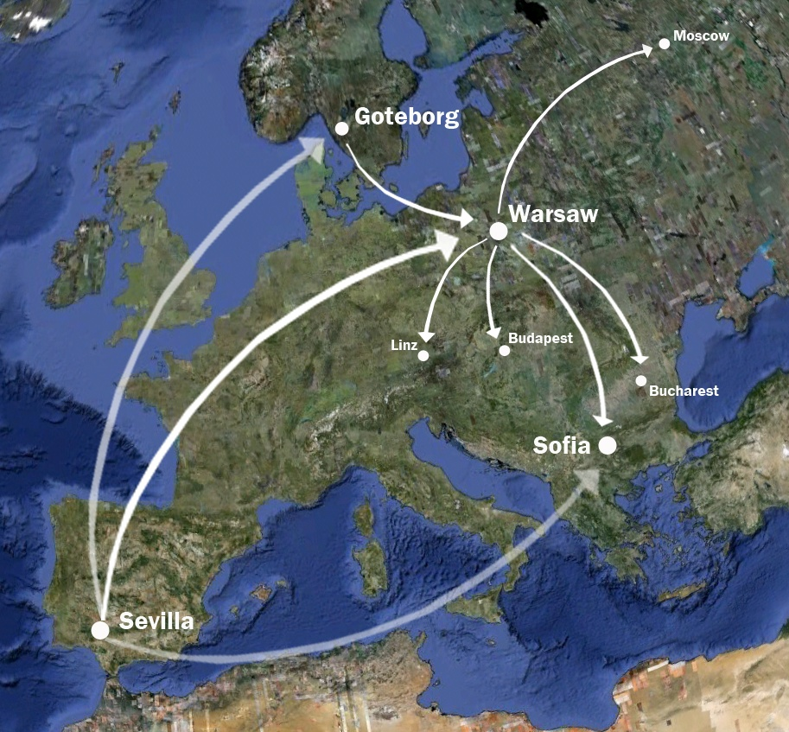
BLOCK CITY
A 101
casaroja

Slide 8
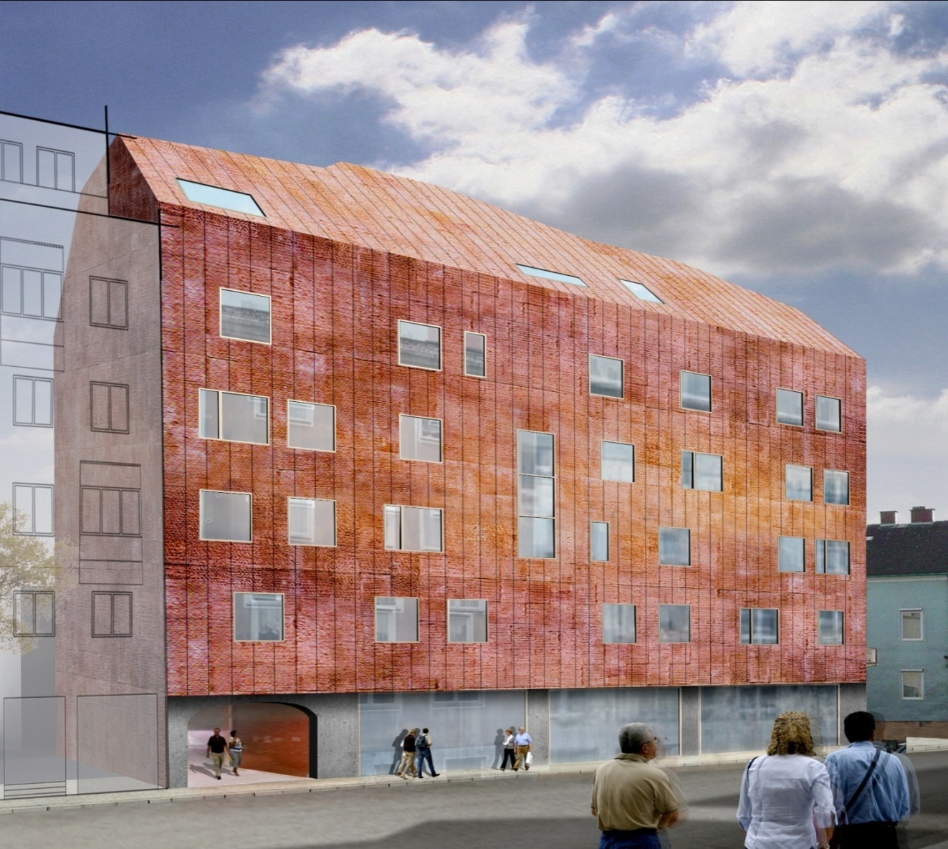

Slide 9
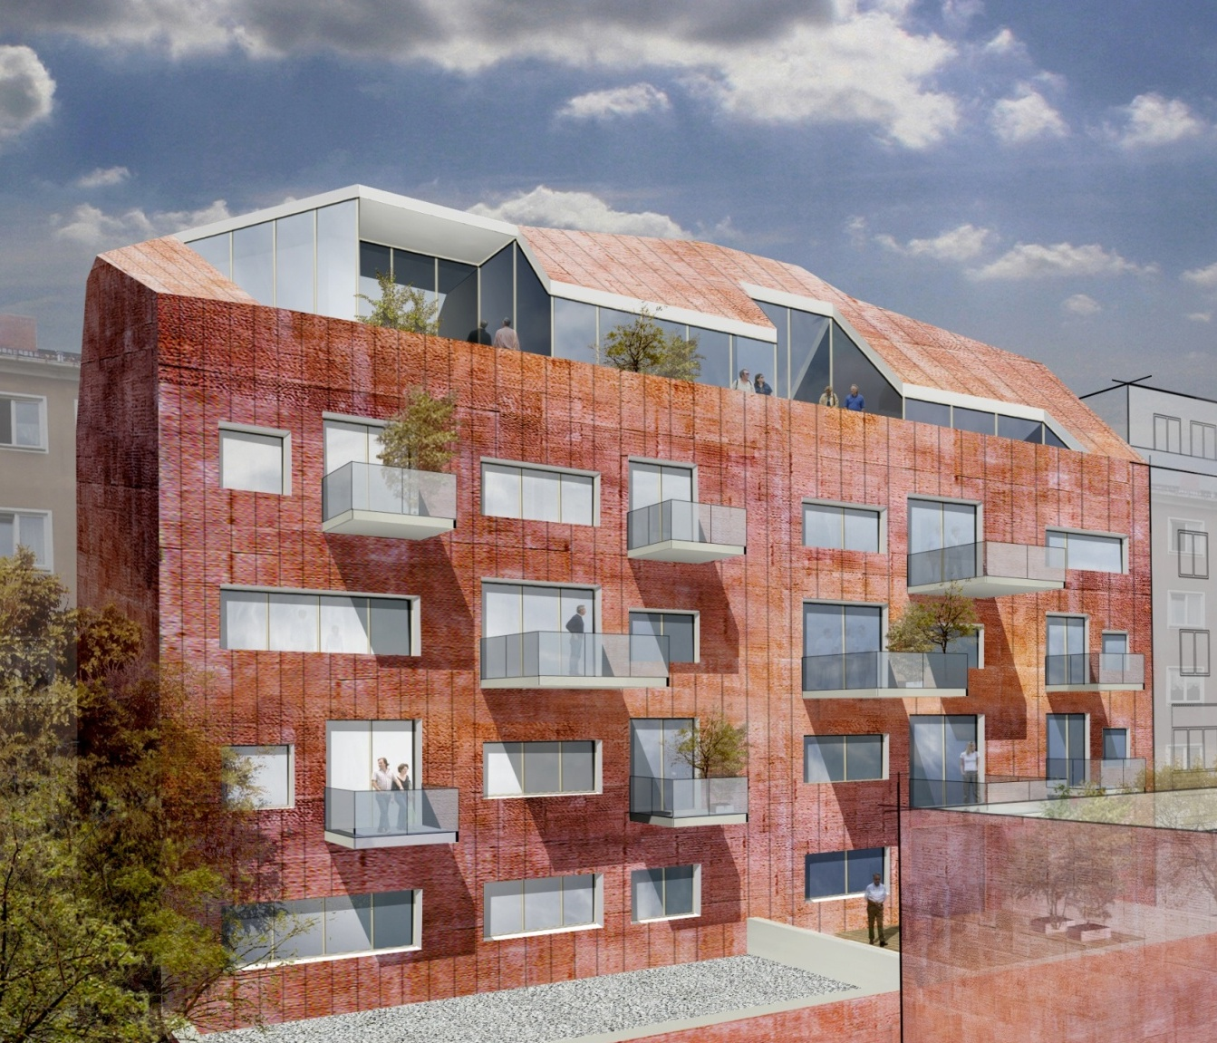

Slide 10

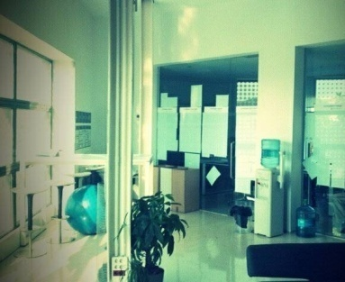
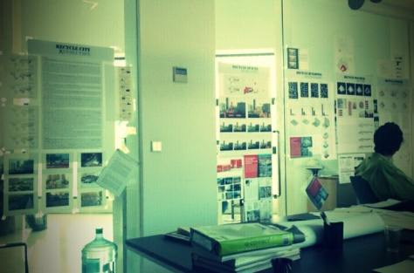
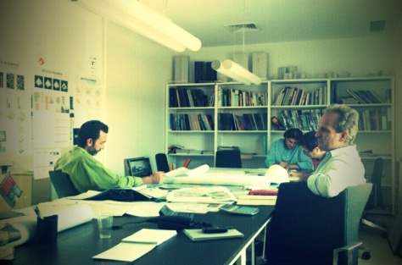
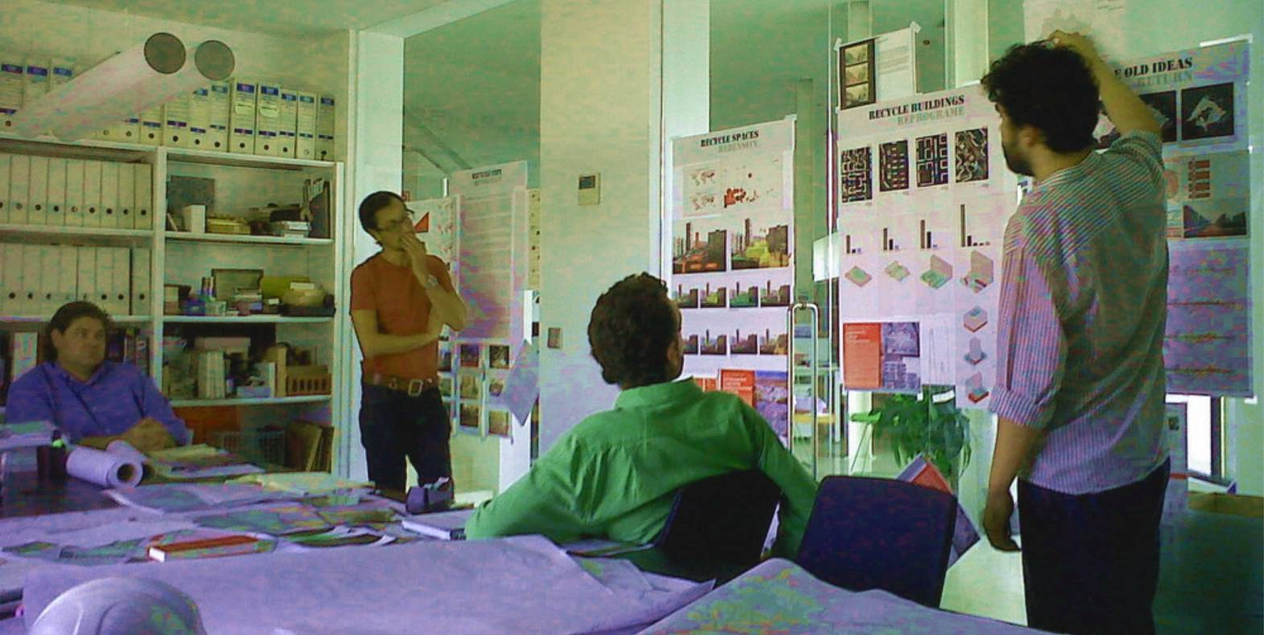
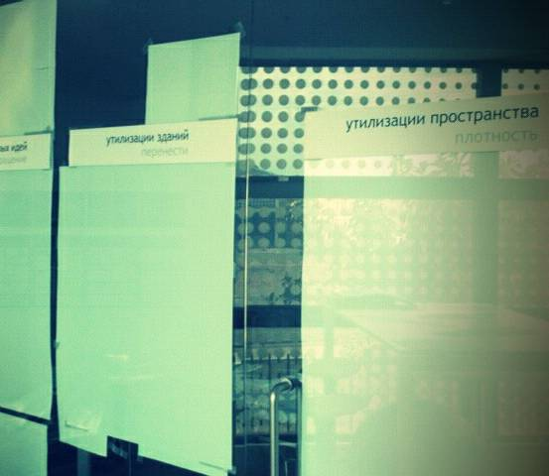
Citythinking is an Eddea initiative to display, rethink and adapt territorial organizations through the economy, society and nature.
Notes:
TRABAJANDO

Slide 11

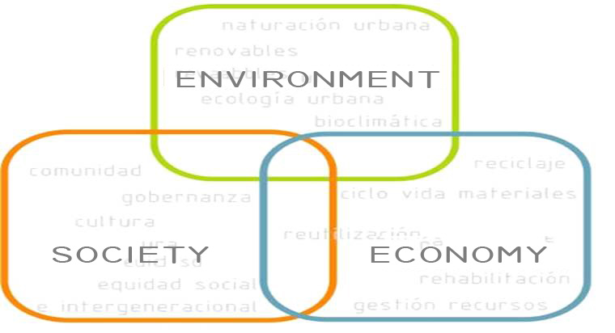
…the city is a superposition of simultaneous events, a strained network that links Social, Environmental and Economic processes.
CITYTHINKING works on the city, doing research on urban and territorial processes with new visualization tools that allow us to perceive more to propose better.

Slide 12
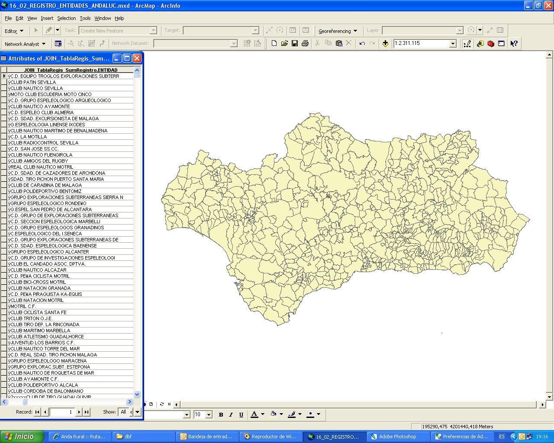


Slide 13
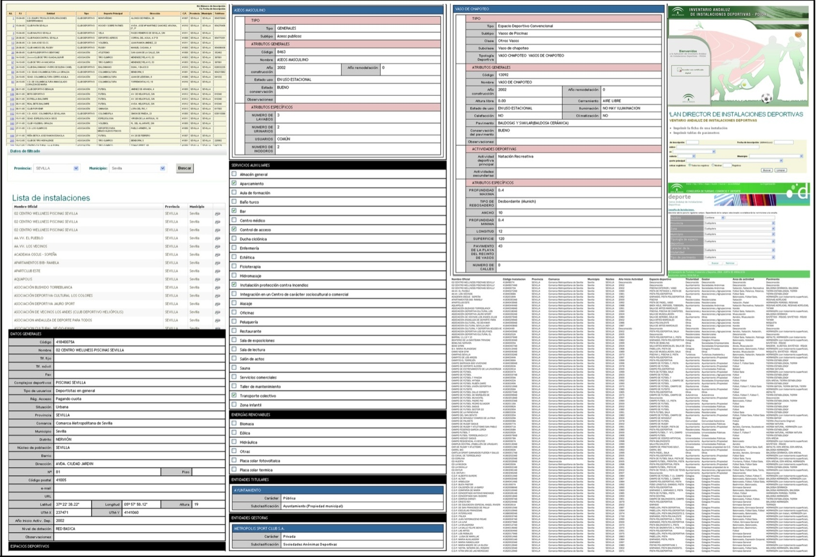

Slide 14
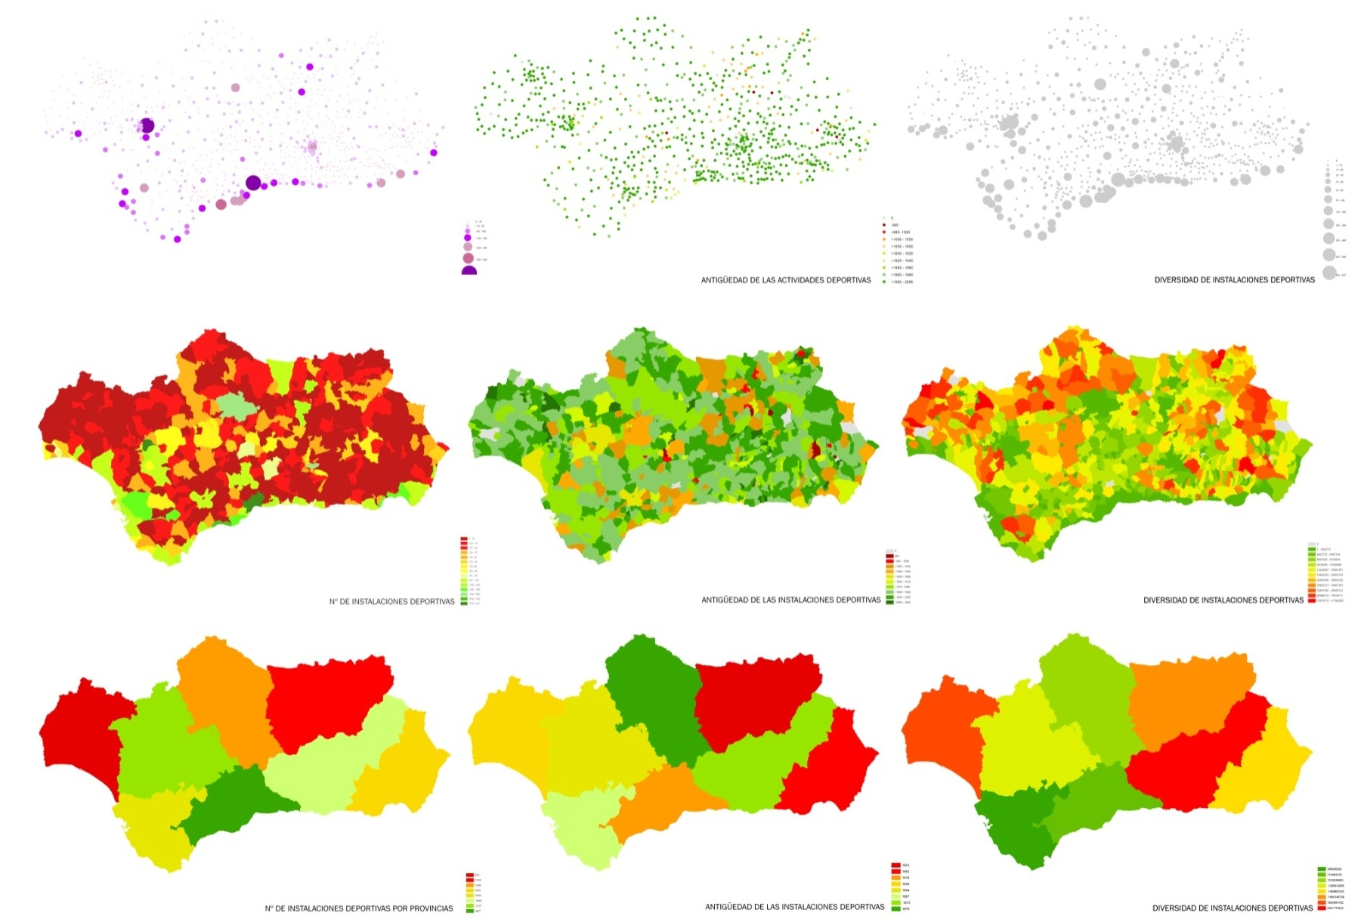

Slide 15
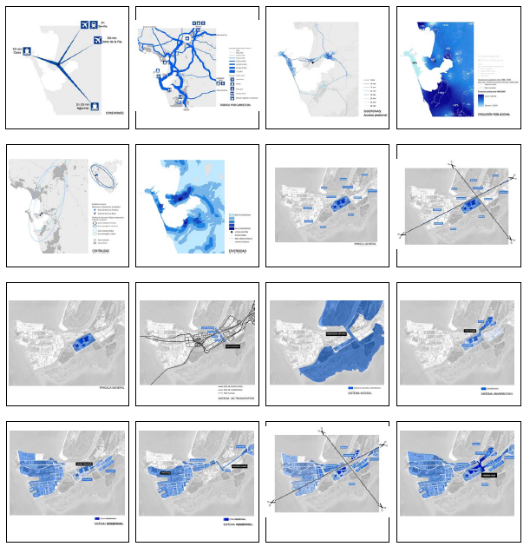

Slide 16
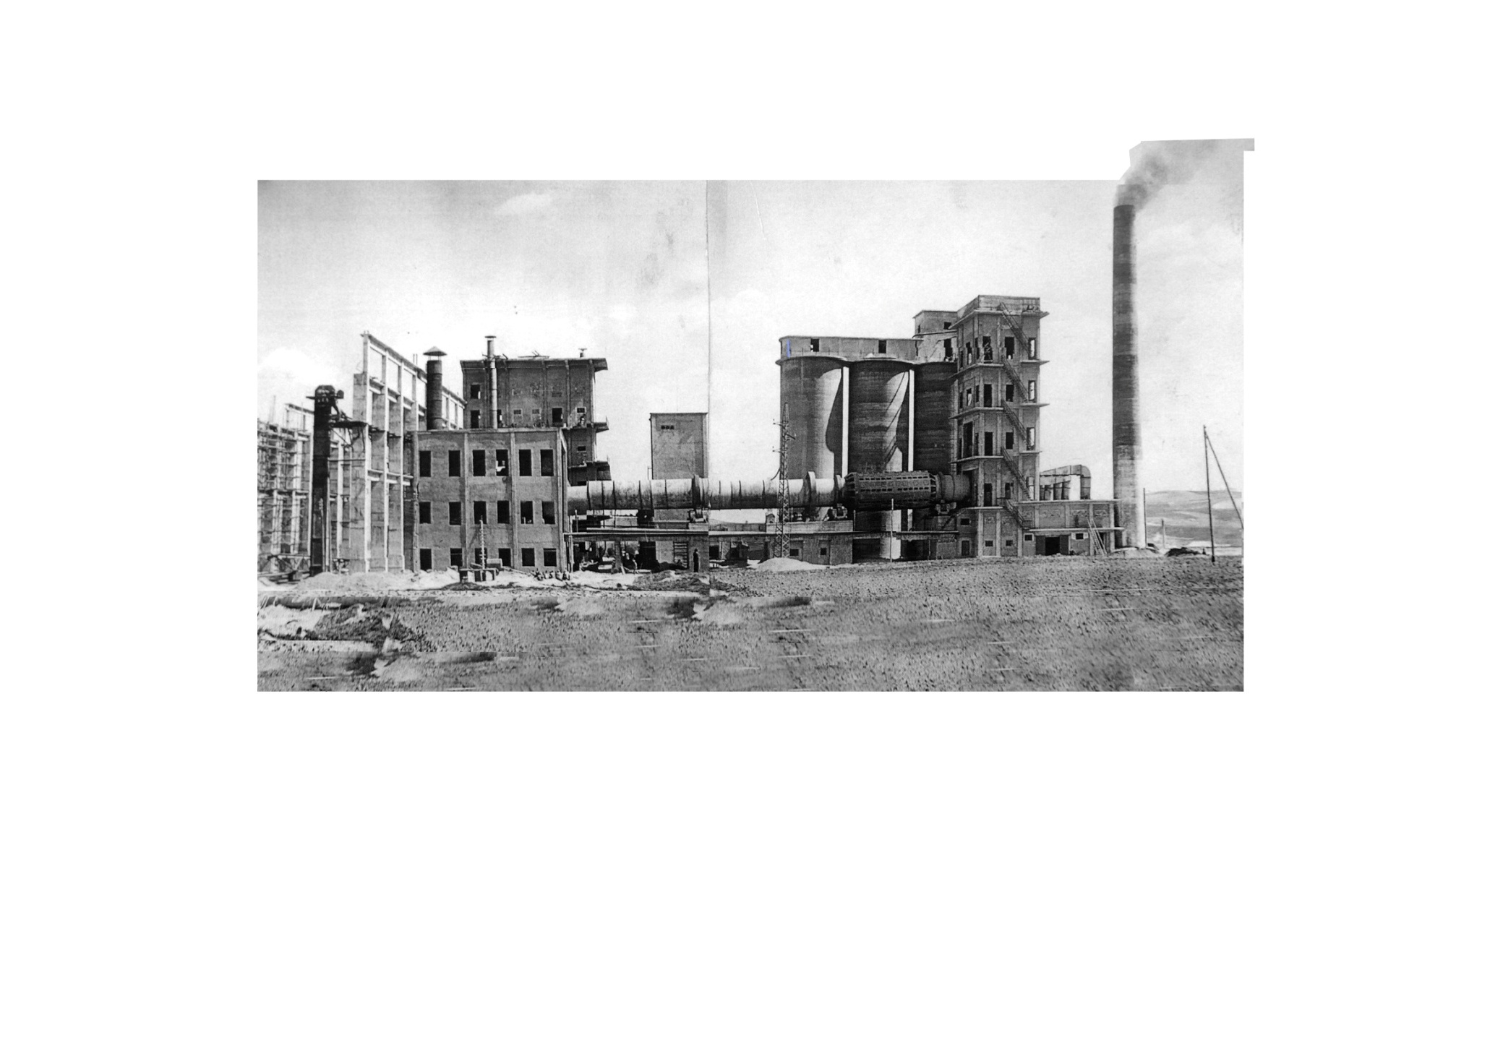

Slide 17
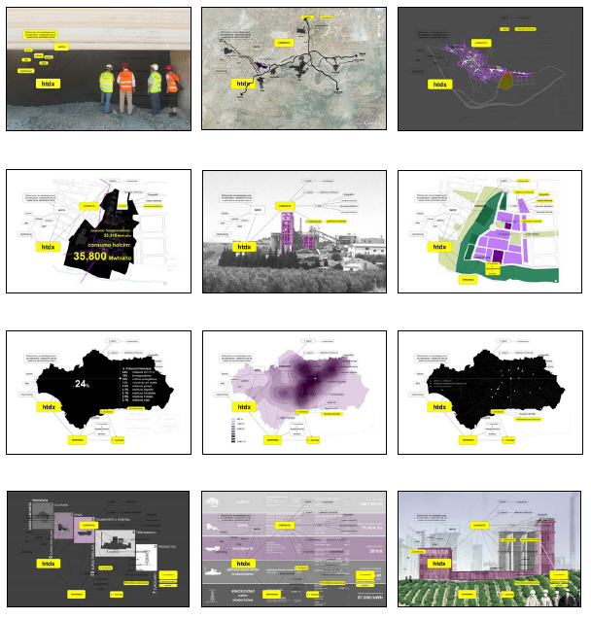

Slide 18
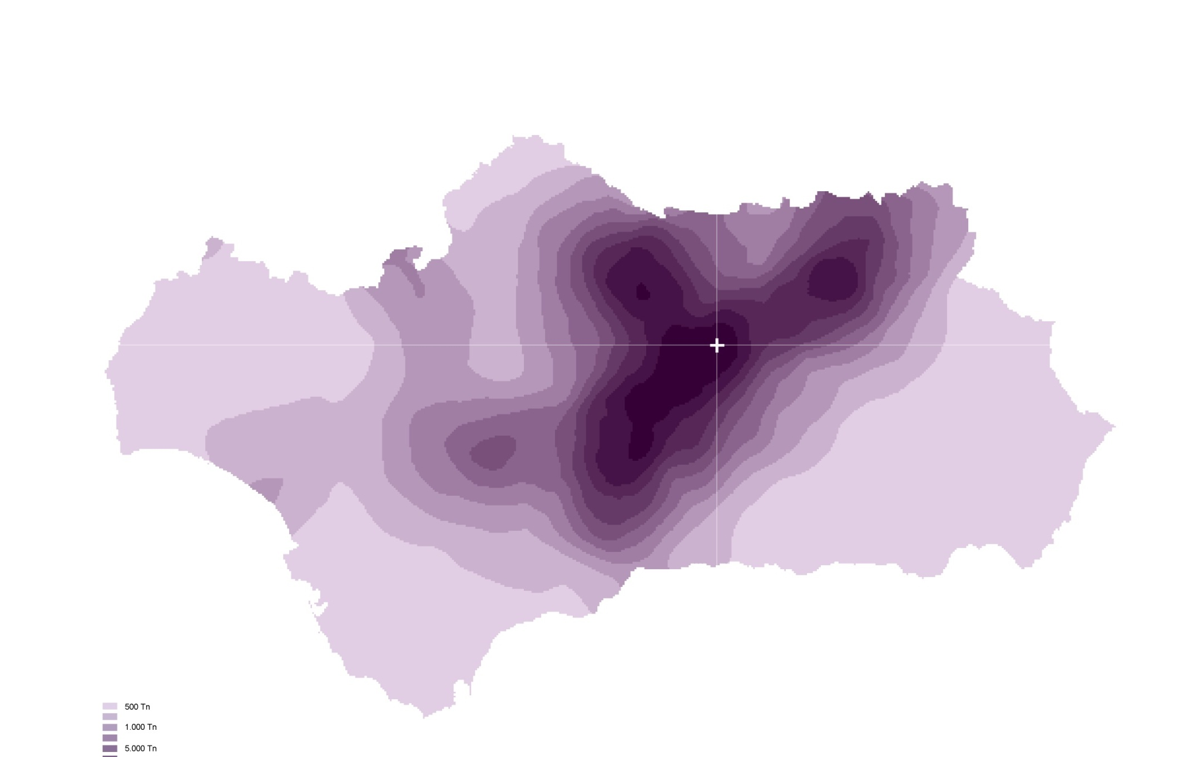

Slide 19
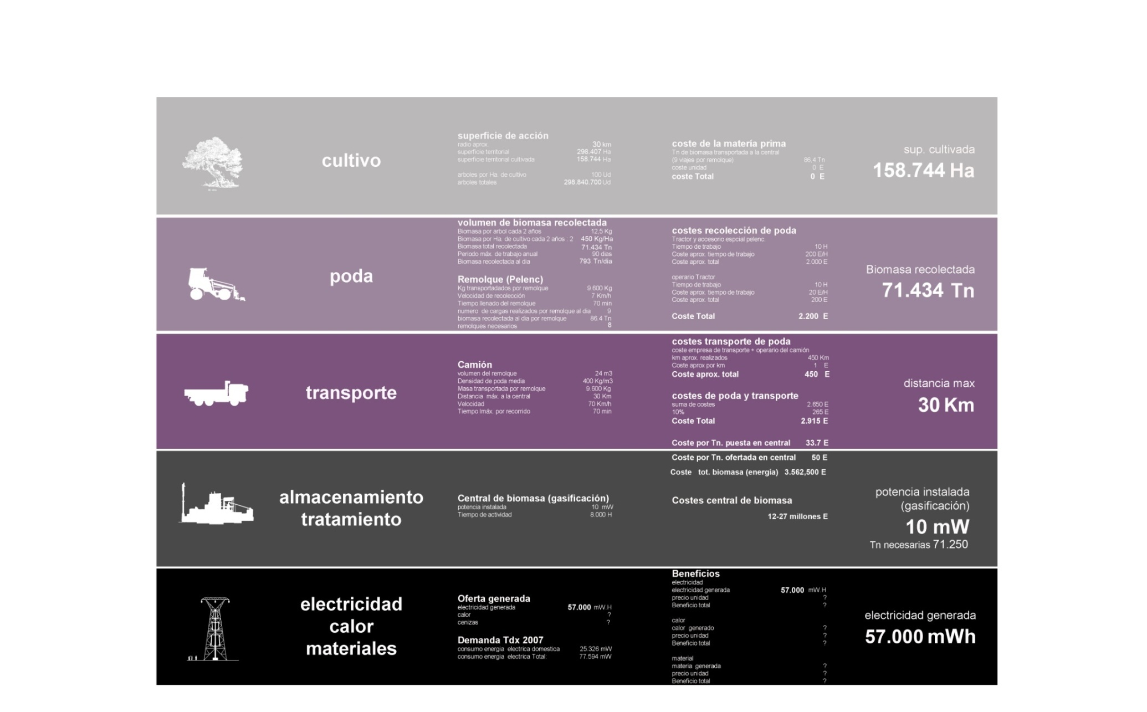

Slide 20
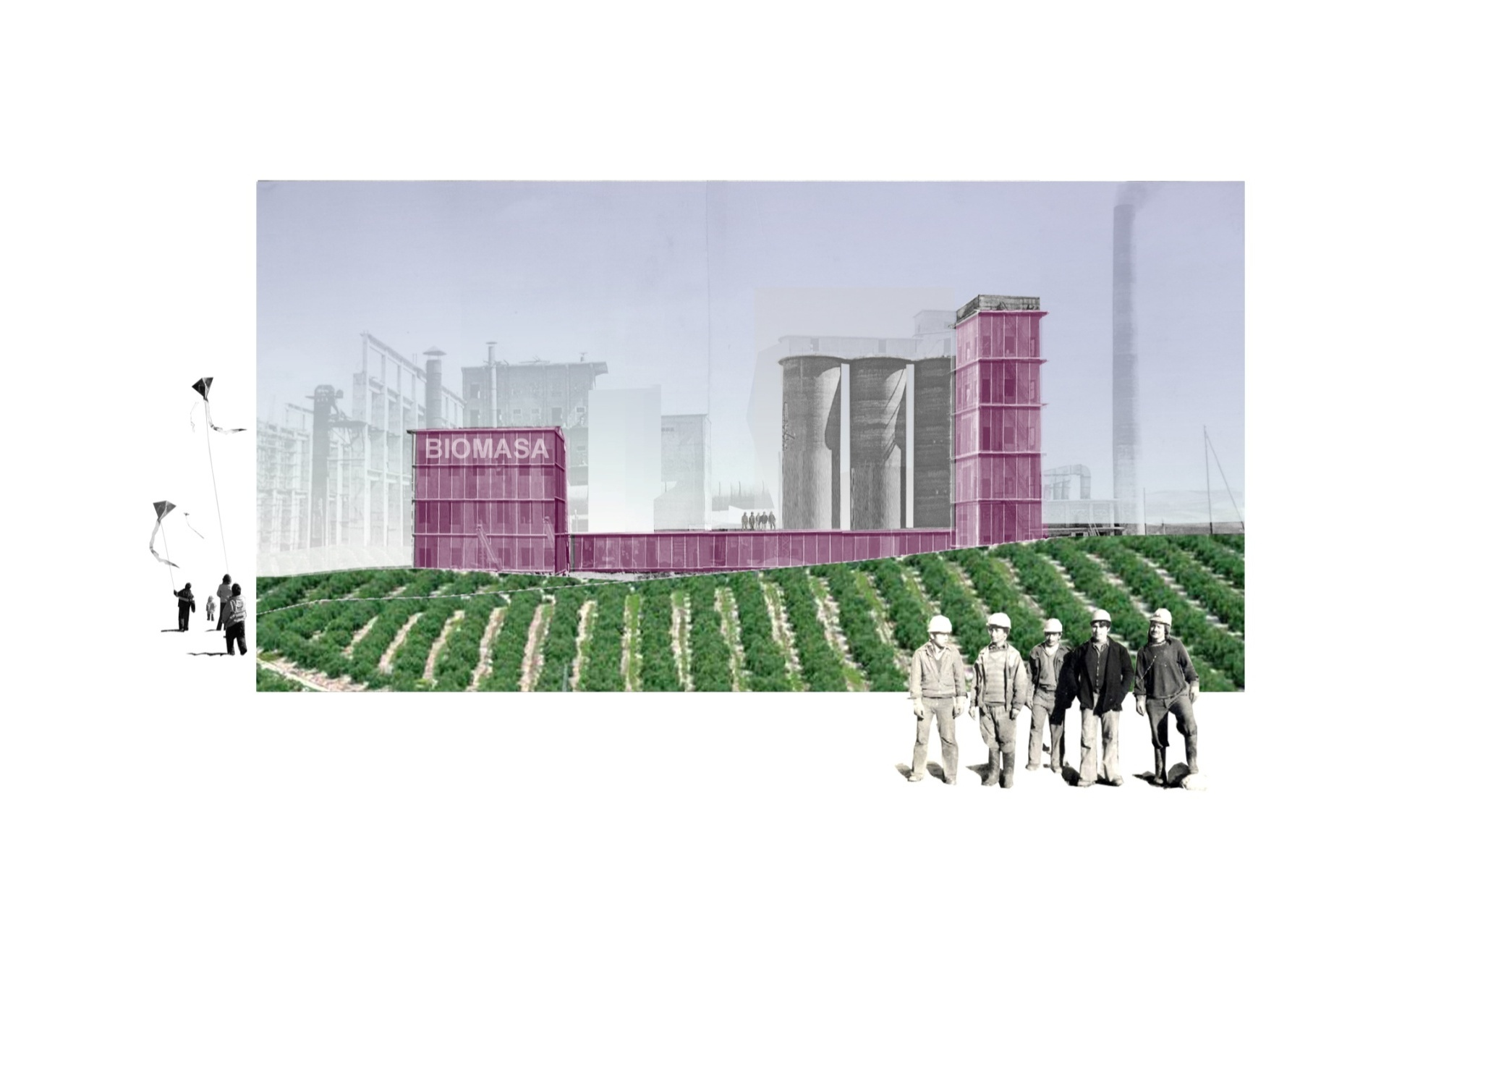

Slide 21
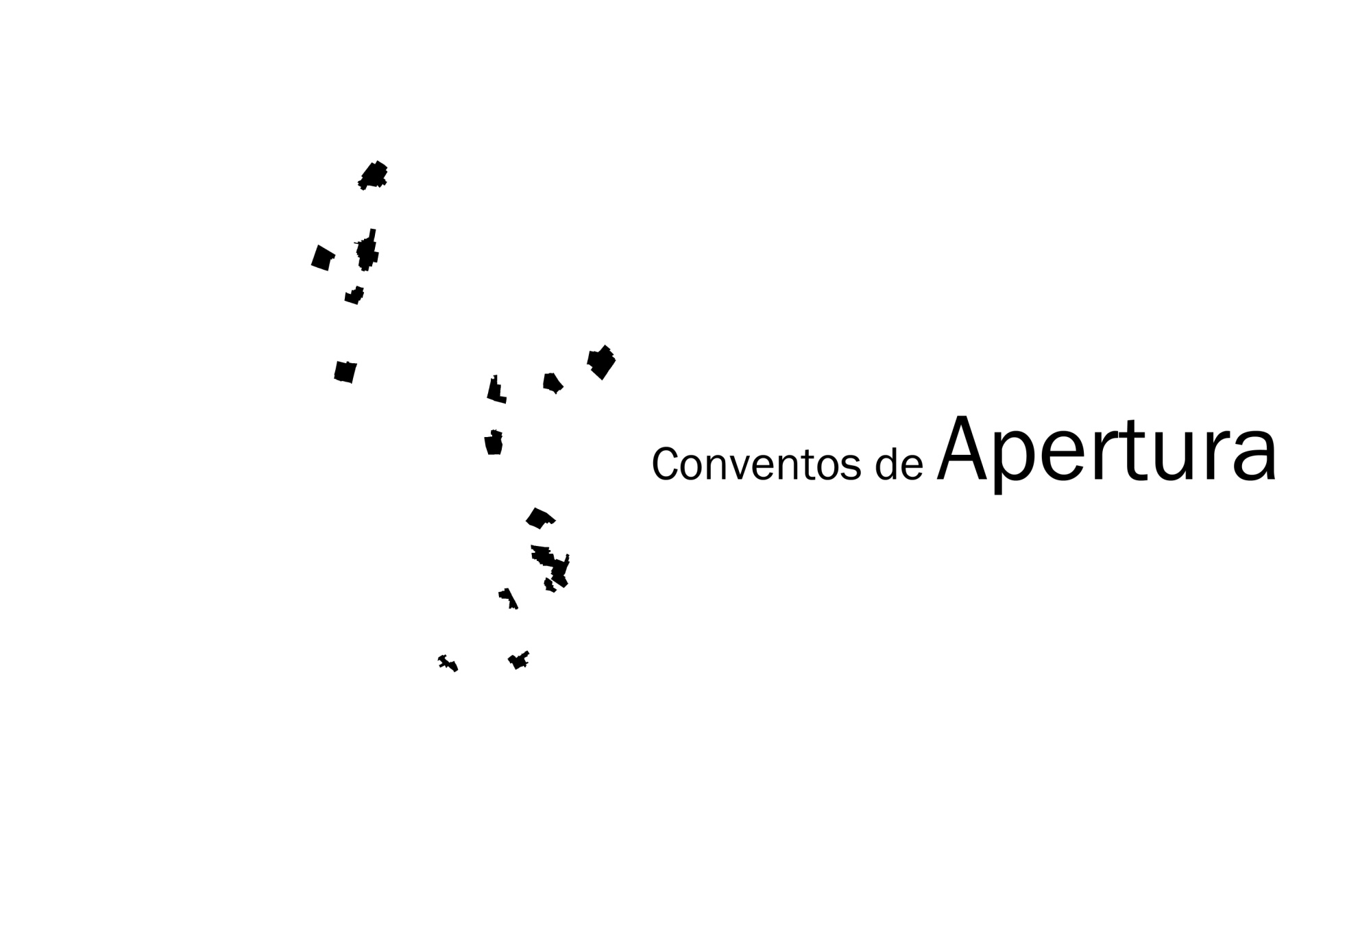

Slide 22
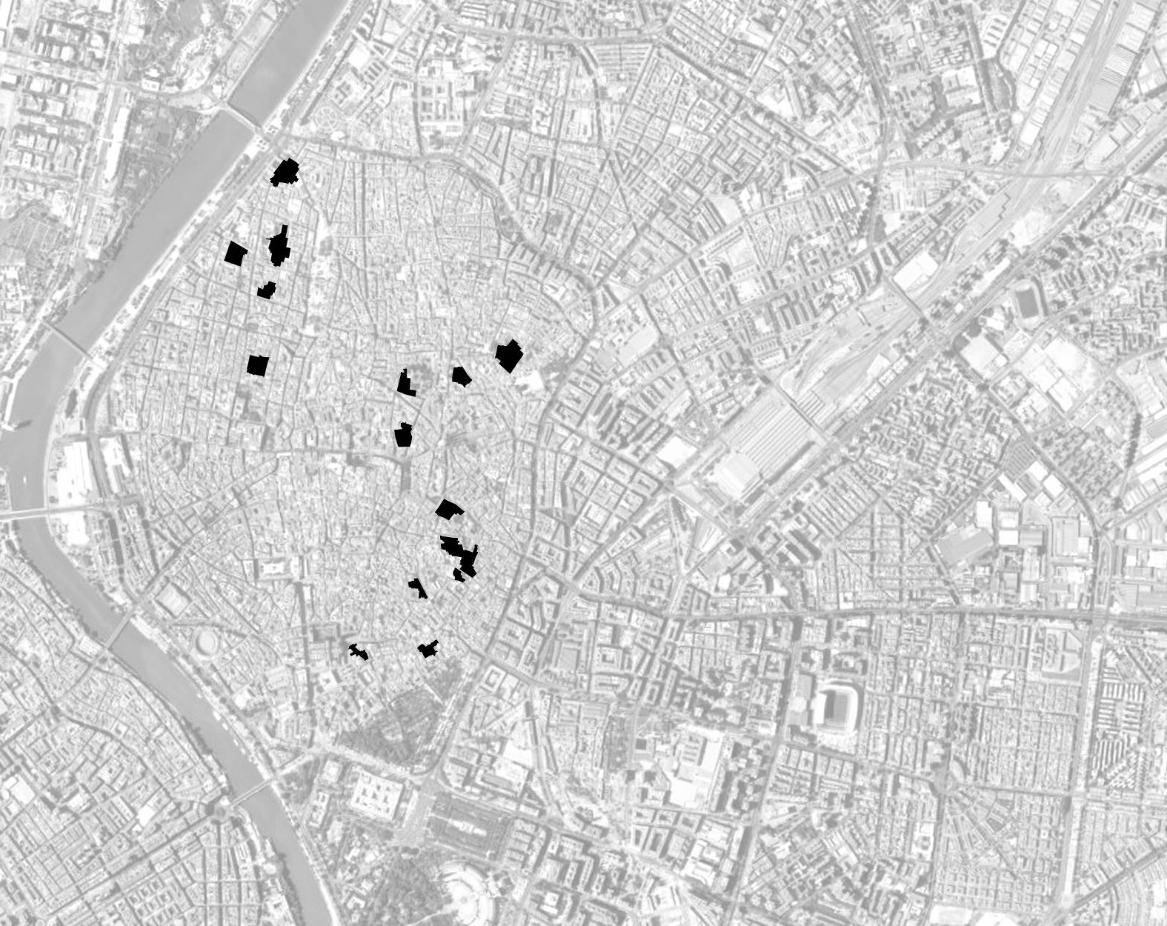
CONVENTOS
Notes:
Hoy tenemos 14, todos diferentes, todos con sus propias características, pero con sus propias potencialidades.

Slide 23
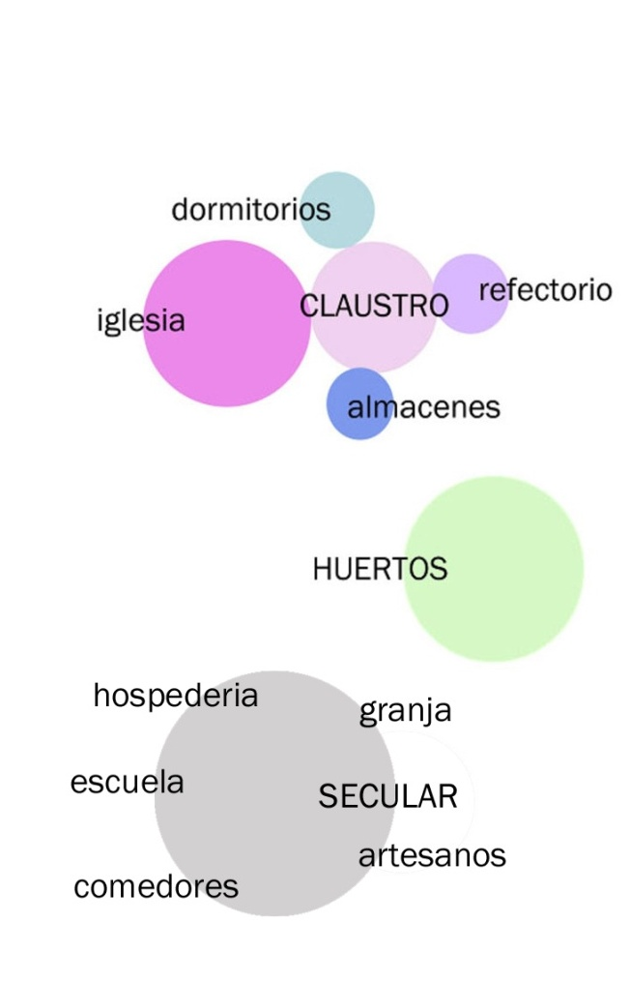
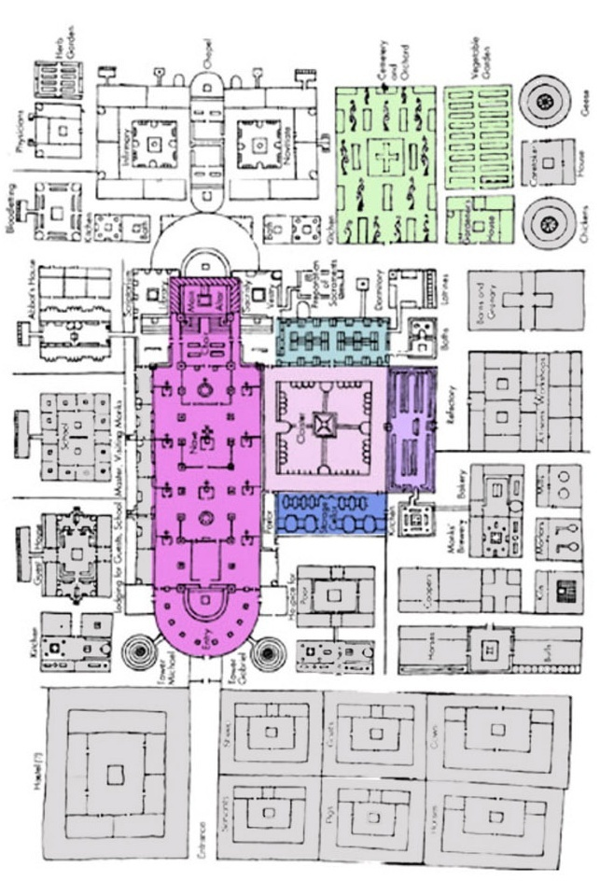
Notes:
Donde está ese ARCA? Nosotros , mirando hacia atrás, identificamos no sólo la que puedan ser hoy, sino cómo lo fueron. Los conventos eran sitios complejos, donde se daban relaciones complejas, y se gestionaban con mucha inteligencia…Eran parte de la ciudad, no sólo eso, hacían la ciudad, de manera que las más importantes tenían más conventos...:
En Sevilla.. Hacían de la ciudad la ciudad del conocimiento, en ellos se almacenaba y de ellos partía. Los parques tecnológicos. Daban mucho, y tambien recibían…Y eran mucho más complejos..
Eran autónomos, producían, almacenaban, generaban una economía local muy potente con todos los talleres, los artesanos ECONOMIA
Gestionaban las huertas… producían los alimentos… gestonaban los espacioslibres..NATURALEZA
Eran autónomos, eran sostenibles, enseñaban a vivir en comunidad…SOCIEDAD

Slide 24
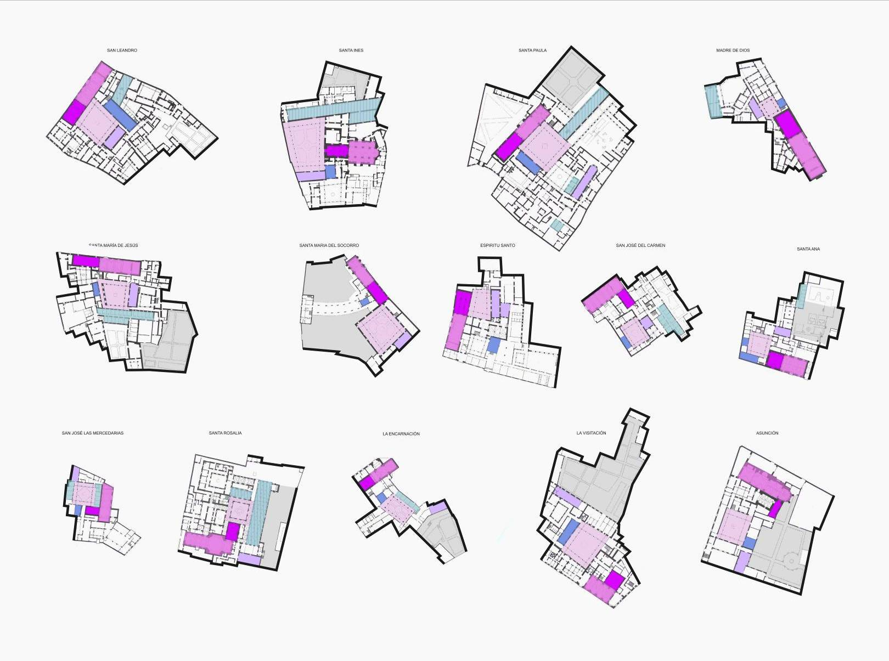

Slide 25
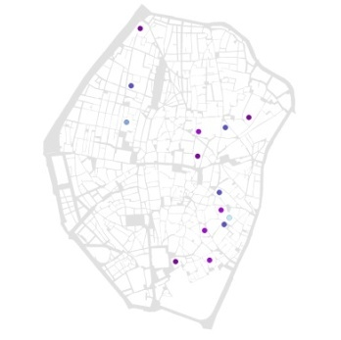
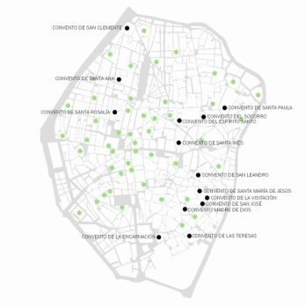
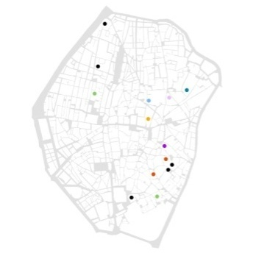
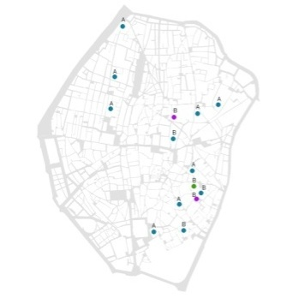
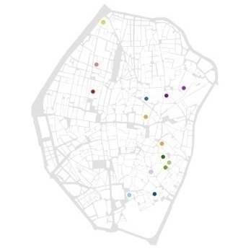
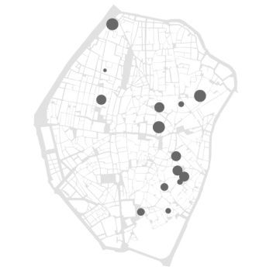
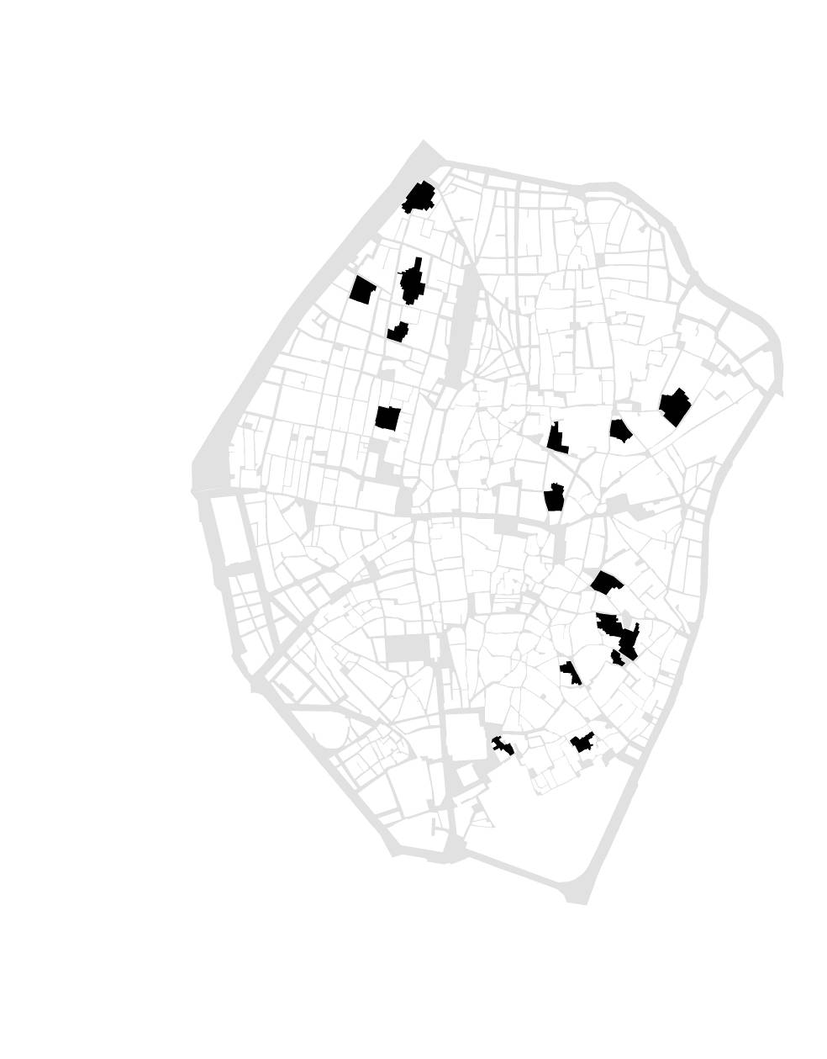
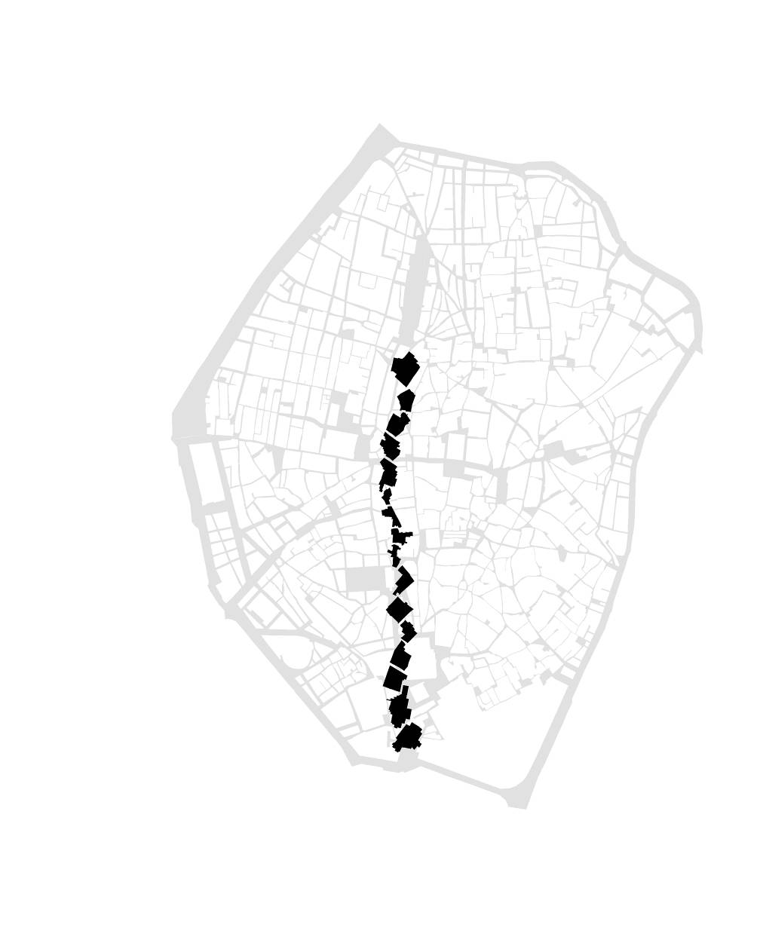
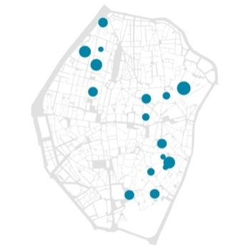
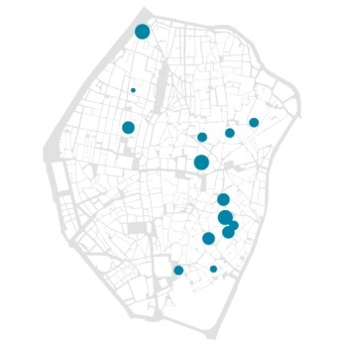
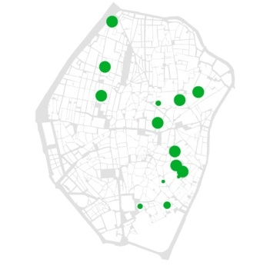
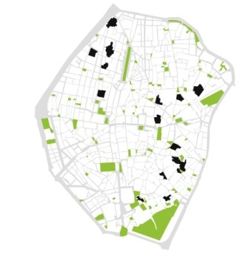
Superf. Construida
Red Conventual
Estilos
Protección
Actv. Secundarias
Superf. Construida
Superf. conventos
Superf. conventos
Nº de Monjas
M2/Monja
Superf. Espacios Libres
Superf. Espacios Libres

Slide 26
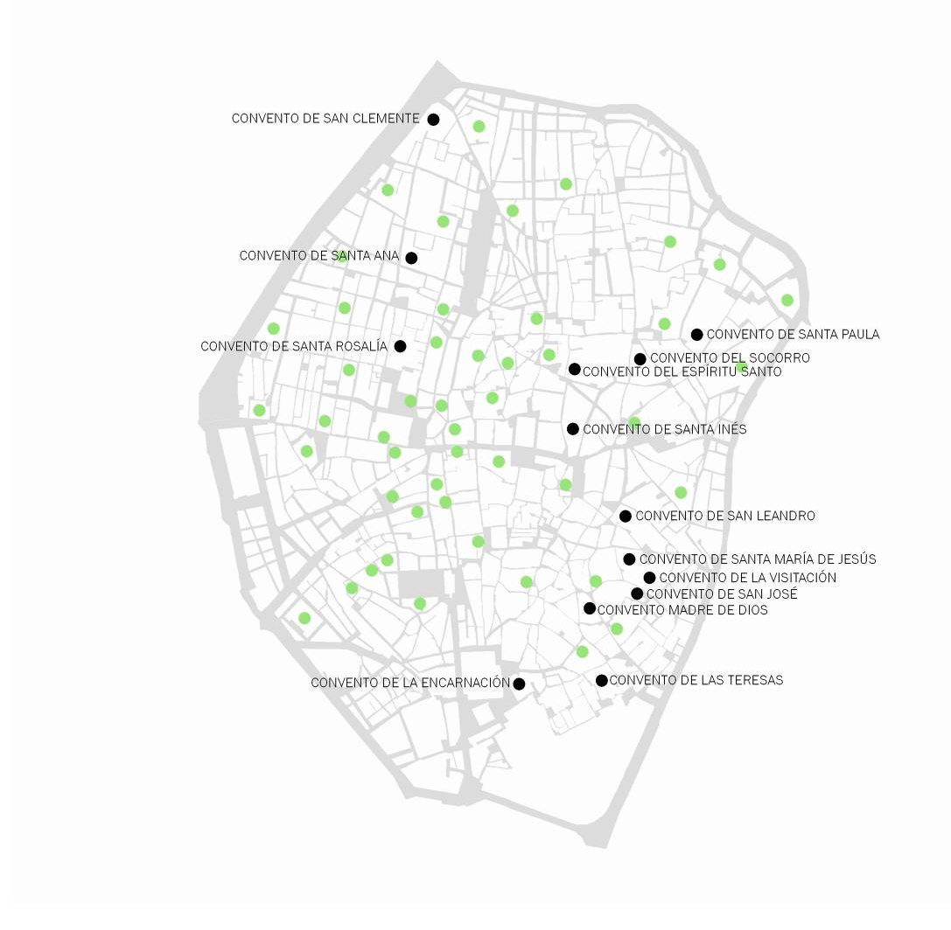
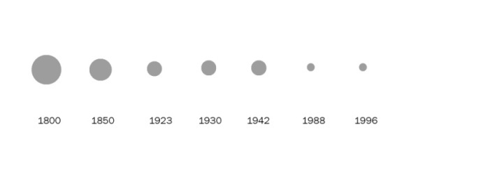

Slide 27
1.8 %
Solares Conventuales: 63.413 m2
Superficie Urbana: 3.493.679 m2

Slide 29
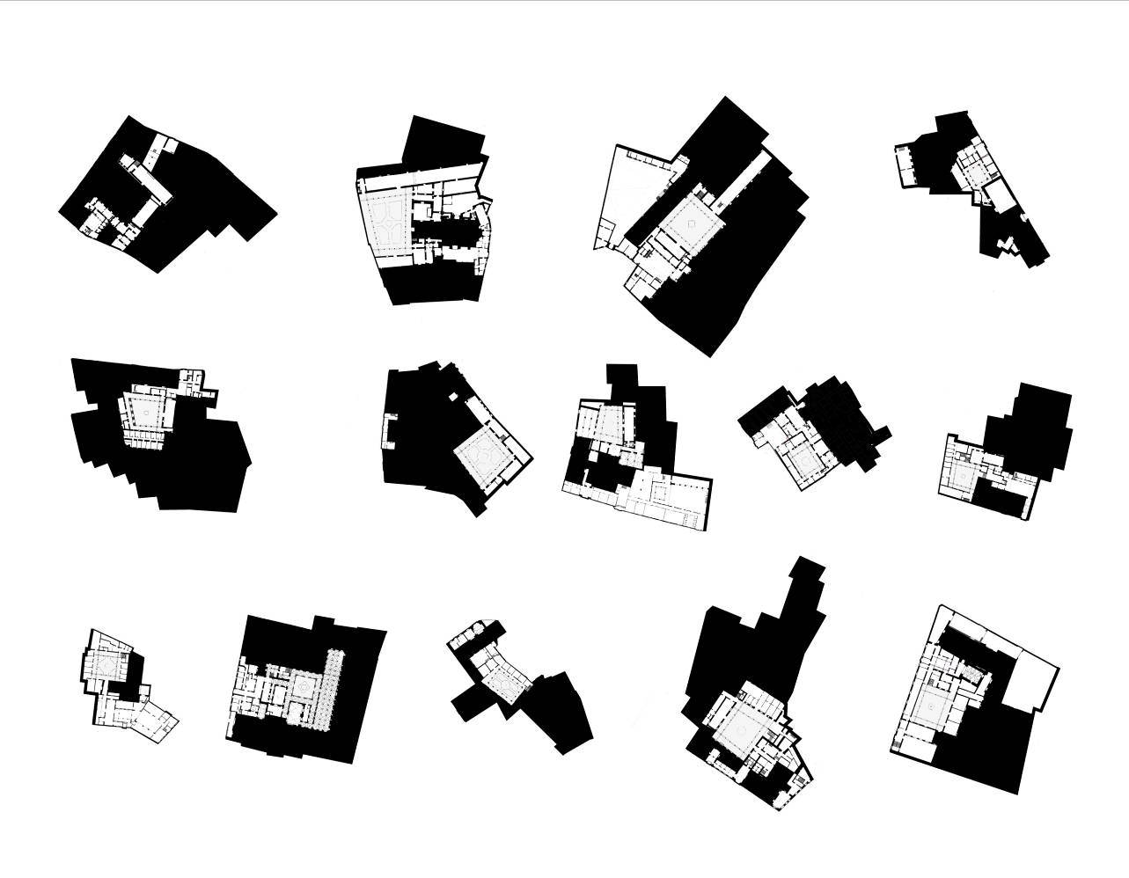
COMPASES
+
CLAUSTROS
Compases: 2.448 m2
Anexo compas: 7.582 m2
claustros: 6.323 m2
Anexoclaustro:10.133 m2
Total: 26.486 m2

Slide 30
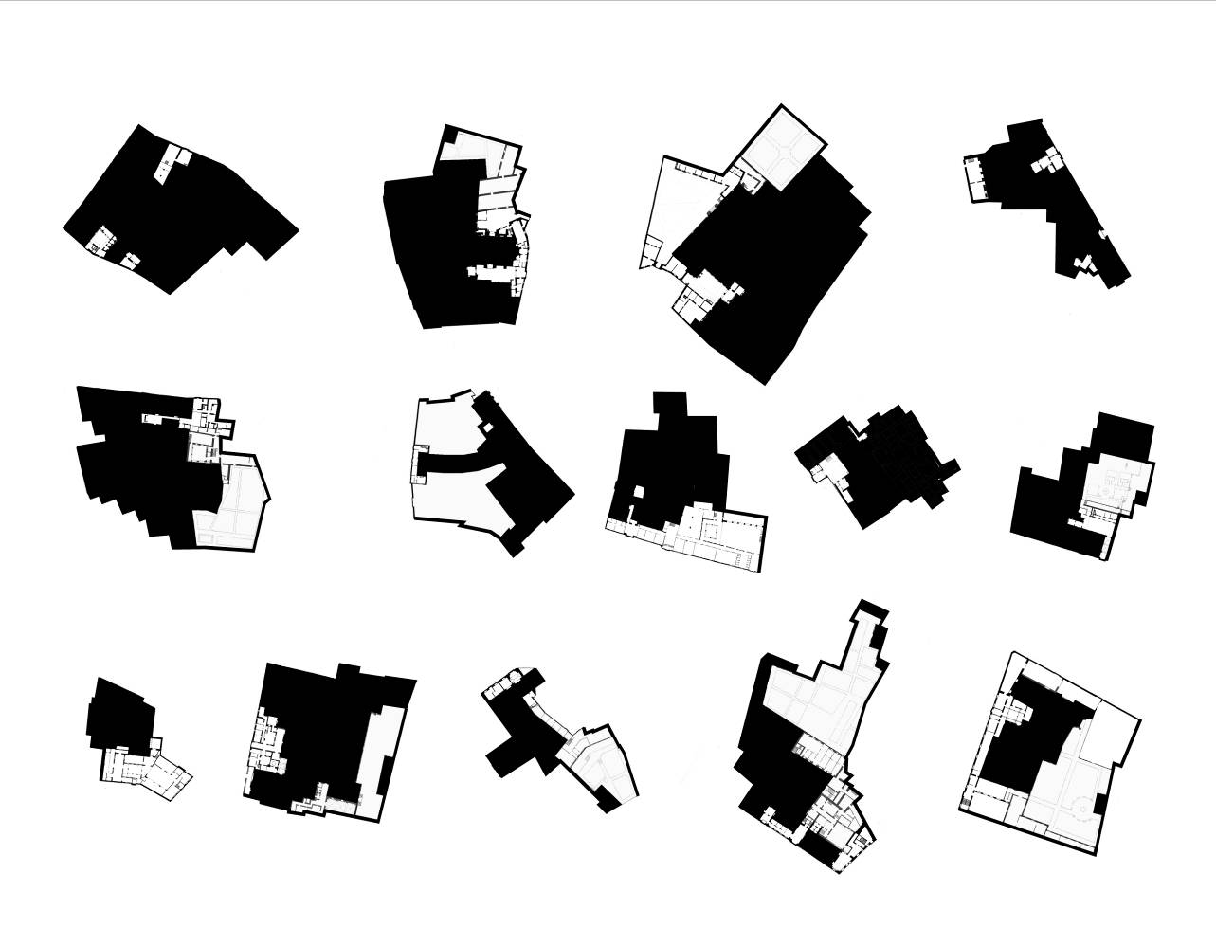
COMPASES
+
HUERTOS
Compases: 2.448 m2
Anexo compas: 7.582 m2
huertos: 10.646 m2
Anexo huertos:3.183 m2
TOTAL: 23.856 m2

Slide 31
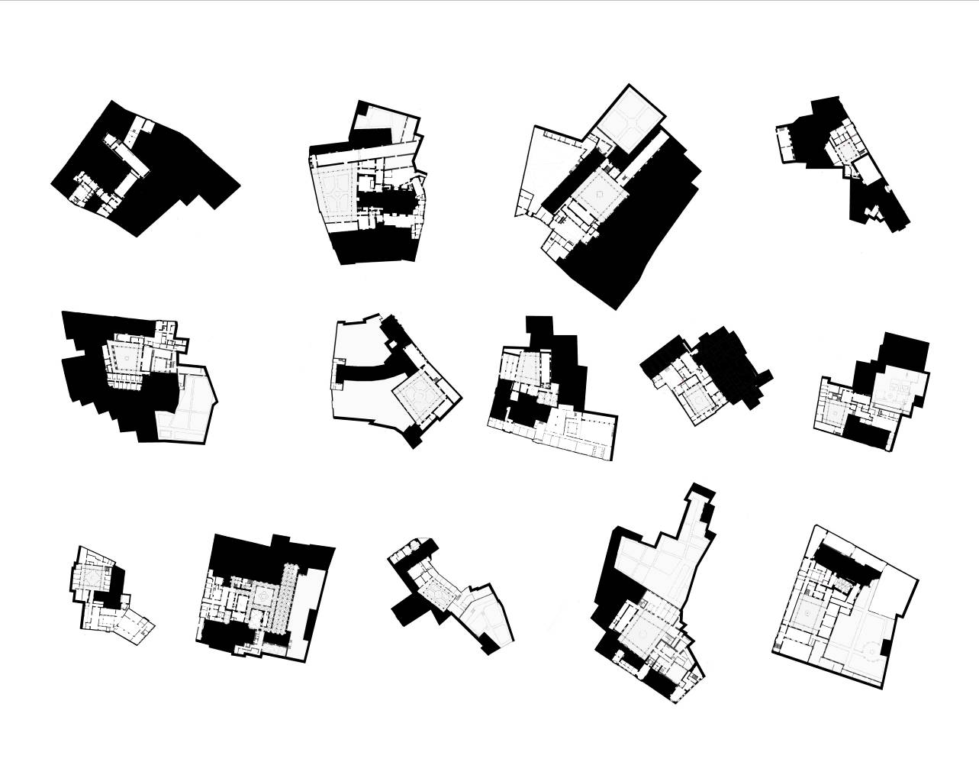
COMPASES
+
HUERTOS
+
CLAUSTROS
Compases: 2.448 m2
Anexo compas: 7.582 m2
huertos: 10.646 m2
Anexo huertos:3.183 m2
claustros: 6.323 m2
Anexoclaustro:10.133 m2
TOTAL: 40.312 m2

Slide 32
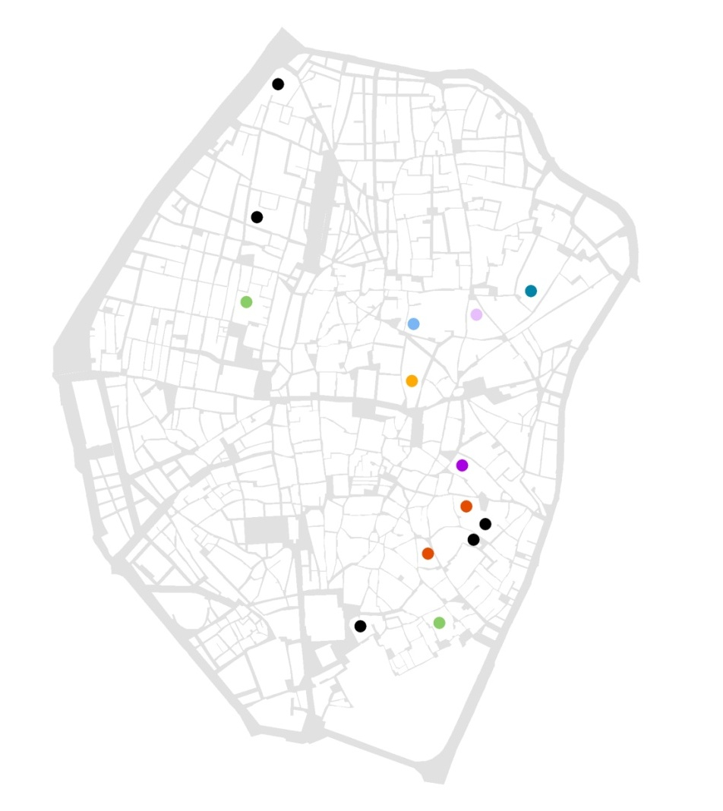
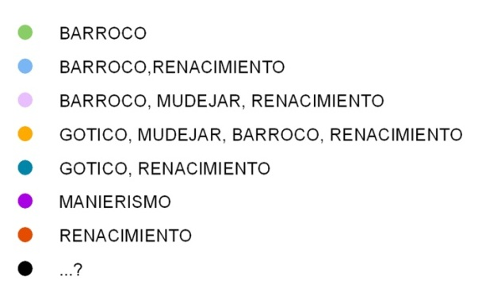

Slide 33
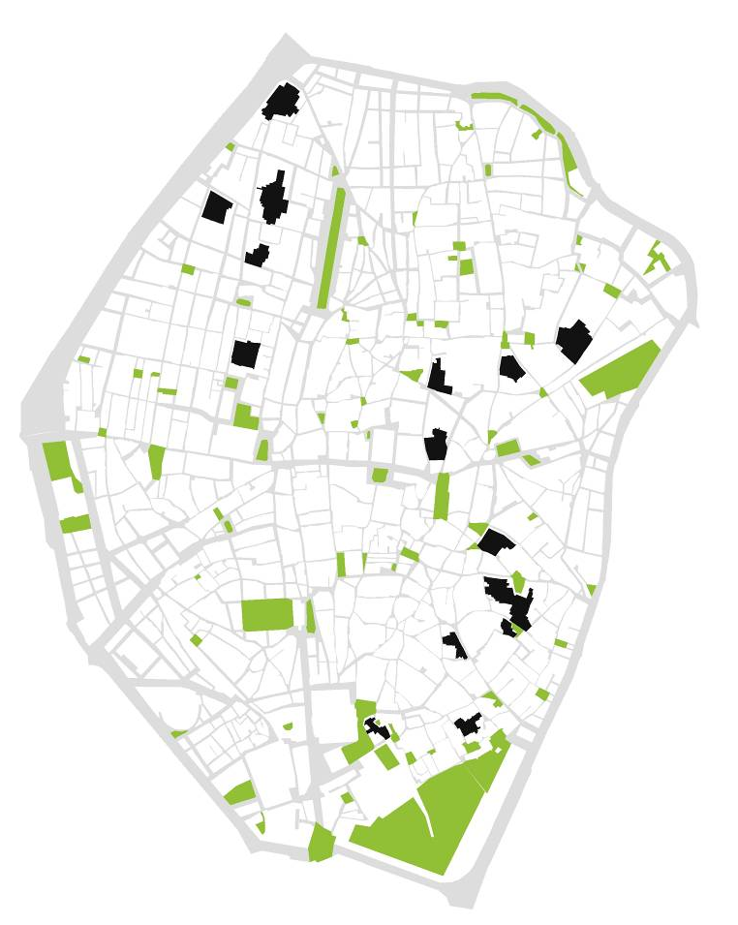
15 %
E. Libres Conventuales: 21.510 m2
E. Libres Urbanos: 163.195 m2

Slide 34
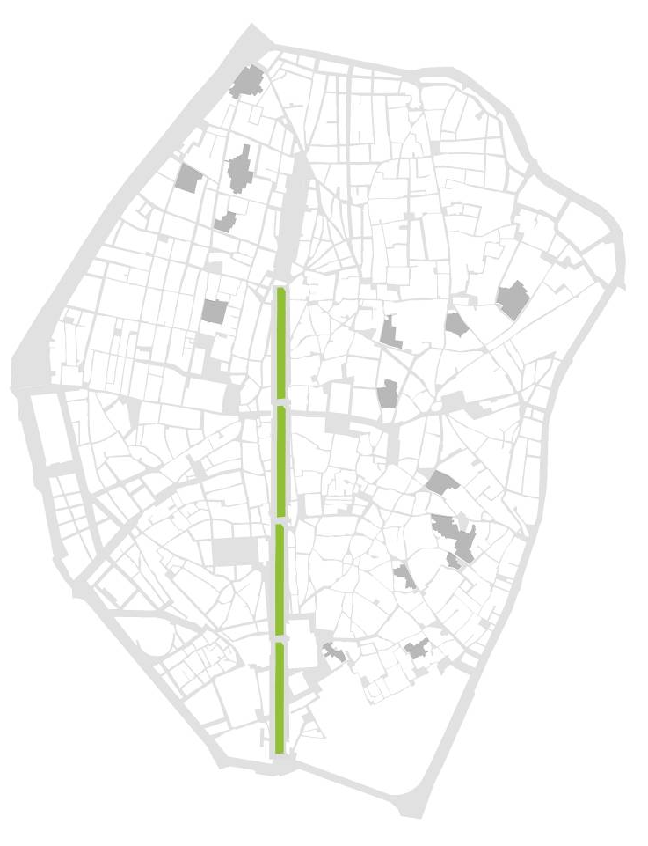

Slide 35


Slide 36


Slide 37


Slide 38


Slide 39



MONJAS
Notes:
Sin actividad

Slide 40


M2 / MONJA

Slide 41


Slide 42


Slide 43

¿QUE PODEMOS HACER NOSOTROS?
Software:
Una red serena

Slide 44

1. RED TURÍSTICA – RETIROS SERENOS
Generación de un sistema de hospedajes serenos + slow food, destinados a turistas en el entorno de los conventos

Slide 45

1. RED TURÍSTICA – RETIROS SERENOS
Generación de un sistema de hospedajes serenos + slow food, destinados a turistas en el entorno de los conventos

Slide 46

1. RED TURÍSTICA – RETIROS SERENOS
Generación de un sistema de hospedajes serenos + slow food, destinados a turistas en el entorno de los conventos

Slide 47

2. RED CULTURAL – RETIROS CREATIVOS
Generación de un sistema de hospedajes destinadas a albergar residencias para clases creativas que dinamicen la sociedad sevillana. Un cluster para artistas, músicos, investigadores, especialistas en nuevas técnologias, etc, con hospedaje + talleres+ espacios expositivos.

Slide 48

2. RED CULTURAL – RETIROS CREATIVOS
Generación de un sistema de hospedajes destinadas a albergar residencias para clases creativas que dinamicen la sociedad sevillana. Un cluster para artistas, músicos, investigadores, especialistas en nuevas técnologias, etc, con hospedaje + talleres+ espacios expositivos.

Slide 49

2. RED CULTURAL – RETIROS CREATIVOS
Generación de un sistema de hospedajes destinadas a albergar residencias para clases creativas que dinamicen la sociedad sevillana. Un cluster para artistas, músicos, investigadores, especialistas en nuevas técnologias, etc, con hospedaje + talleres+ espacios expositivos.

Slide 50

3. RED DE ESPACIOS LIBRES
La integración de los espacios libres conventuales en la red de espacios libres del centro de Sevilla se torna una cuestión estratégica para el equilibrio de deficiencias existentes y la emergencia de nuevas propiedades urbanas.

Slide 51

3. RED DE ESPACIOS LIBRES
La integración de los espacios libres conventuales en la red de espacios libres del centro de Sevilla se torna una cuestión estratégica para el equilibrio de deficiencias existentes y la emergencia de nuevas propiedades urbanas.

Slide 52

3. RED DE ESPACIOS LIBRES
La integración de los espacios libres conventuales en la red de espacios libres del centro de Sevilla se torna una cuestión estratégica para el equilibrio de deficiencias existentes y la emergencia de nuevas propiedades urbanas.

Slide 53


Slide 54



14 X 2.000 m2
10 = 20.000 m2
7 = 10.000 m2
5 = 10.000 m2
3 = X m2

Slide 56


Alameda de Hércules

Slide 57

Pz. San Lorenzo

Slide 58

Pz. de la Gavidia

Slide 59

Pz. De la Concordia

Slide 60

Pz. del Museo

Slide 61

C/Dª María Coronel esq. C/San Felipe

Slide 62

C/Sor Ángela de la Cruz

Slide 63

Pz. Santa Isabel

Slide 64

Pz. Del Cristo de Burgos

Slide 65

Pz. San Leandro

Slide 66

Pz. Pilatos

Slide 67

C/Verde

Slide 68

Barrio de Sta. Cruz

Slide 69

C/Levíes

Slide 70

Pz. Doña Elvira

Slide 71

Pz. De los Refinadores

Slide 72
5,800 m
2 horas de paseo
712 fincas
1854 viviendas
286 locales comerciales
3.954 vecinos directos
11.125 vecinos indirectos
86.000 vecinos a pie de metro
Más de 1 millón de turistas….

Slide 73

HARDWARE?

Slide 74


Slide 75



Slide 76


Slide 77


Slide 78


Slide 79




Notes:
COMO SE CONSTRUYE… SISTEMA ABSTRACTO

Slide 80


Slide 81


Slide 82

Notes:
IMAGINANDO

Slide 83


Slide 84

Notes:
QUE PROPONEMOS?… APRENDER DE SISTEMAS ABSTRACTOS QUE PERMITEN ADAPTARSE A LAS NECESIDADES DE MANERA FLEXIBLE

Slide 85

Notes:
DONDE ES EL PROYECTO…CONTEXTO

Slide 86


Slide 87


Slide 88

Notes:
ESTE ES EL PATRÓN MODULAR: LA MOTHER BLOCK… UN CONJUNTO DE DIMENSIONES GENERICAS

Slide 89

Notes:
QUE GESTIONAN LA RELACIÓN ENTRE UNA SERIE FINITA DE PORTICOS, DE CUYA COMBINACIÓN NACERA LA DIVERSIDAD DE LA PROPUESTA

Slide 90


Slide 91

Notes:
POR EJEMPLO…

Slide 92

Notes:
CENTRAL SQUARE

Slide 93

Notes:
UNA MANZANA ENTRE MÚLTIPLES MANZANAS

Slide 94
¡Gracias!
Notes:
TRABAJANDO

Slide 96










Slide 97


Slide 98


Slide 99


Slide 100


Slide 101

Grabado de Joris Hofnagel 1572

Slide 102


Slide 103


Slide 104


Slide 105


Slide 106


Slide 107


Slide 108


Slide 109


Slide 110


Slide 111


Slide 112


Slide 113


Slide 114


Slide 115


Slide 116


Slide 117

t
t
t
Turismo cultural
t
t
t
t
25 minutos
t
t
Turismo natural
t

Slide 118


Slide 119


Slide 120


Slide 121


Slide 122


Slide 123


Slide 124


Slide 125


